Slide 1
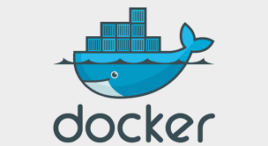
Luciano Cordeiro

Slide 2
Agenda
Contexto
O que é o Docker ?
Tecnologias
Comandos
Imagens e Containers
Volumes
Construa suas próprias imagens
Redes com Docker

Slide 3
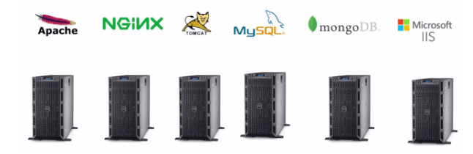




Contexto
Notes:
Várias Máquinas
Vários Sistemas Operacionais
Custos com Energia
Custo de Manutenção
Velocidades lentas de Deploy
Capacidade pouco Aproveitada

Slide 4
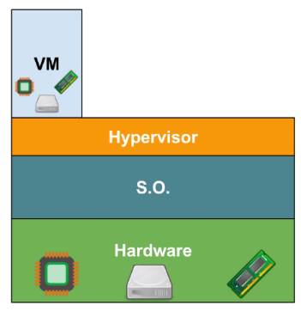
O Problema das Máquinas Virtuais
A virtualização foi uma solução. Ou seja a utilização de Máquinas Virtuais. Isso só foi possível, graças a uma tecnologia chamada Hypervisor. Permitindo a virtualização de recursos físicos do nosso sistema operacional.
Notes:
Hipervisor ou pode ser chamado também de Monitor de Máquina Virtual, é um software, firmware ou hardware que cria e roda máquinas virtuais.

Slide 5
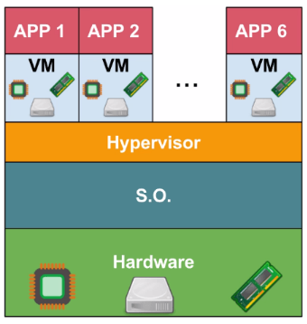
O Problema das Máquinas Virtuais
A partir daí foi possível colocar nossas aplicações nessas VMs.
Problemas nessa arquitetura:
Cada aplicação precisa de um S.O. específico
Custo alto de configurações
Tempo alto de manutenção dessas máquinas virtuais. Ao invés de se gastar tempo com o Core da empresa, gasta-se com softwares de infraestrutura
Notes:
Com isso deu-se origem aos Containers

Slide 6
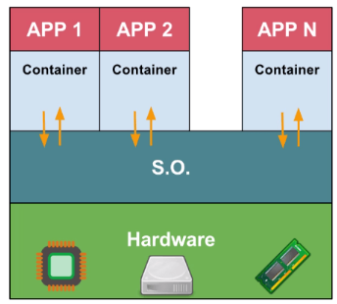
Containers
Um container funciona junto do nosso S.O. e receberá a nossa aplicação, ou seja, a aplicação funcionará dentro dele
Vantagens
Por não possuir um S.O. é muito mais leve e não possui o custo de vários S.O.s. Muito mais rápido pra subir
Agilidade na hora de subir ou parar um container
Notes:
Um container irá conter sua aplicação;
Muito leve subir ou parar um container;
O normal seria deixar como está instalando tudo na sua máquina
- Se travar uma aplicação, trava todo mundo. Uma query pesada .... Se tudo tiver na mesma máquina cai todo mundo junto. Por isso é importante ter essa separação. E essa separação vc consegue com Containers e VMs, mas os containers com mais vantagens.

Slide 7
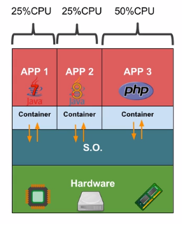
Containers
Vantagens
Imagine numa mesma máquina 2 sistemas que utilizam a mesma porta de rede.
E se uma aplicação consumir toda a CPU de outra aplicação?
Uma aplicação usa Java 7 e outra usa Java 8
Sem contar que uma única aplicação pode congelar um ambiente
Desvantagens
????
Notes:
Você pode fazer por exemplo refinos em questões de CPU e memória
Desvantagens:
- Divisão de recursos de hardware entre os containers
- Dificuldade na persistência dos dados

Slide 8

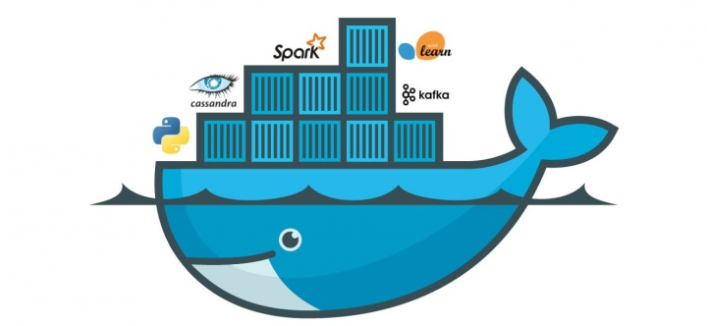
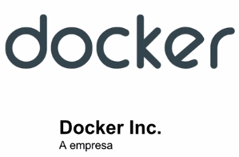
O que é o Docker?
Play with Docker
https://labs.play-with-docker.com/
Notes:
Docker, Inc., que no início era chamada de dotCloud. A dotCloud era uma empresa de PaaS (P*latform *as a** **Service). A Docker, Inc. é empresa que toma conta do Docker e a tecnologia dos containers. Como a Heroku; Azure; google Cloud Platform
O Docker nada mais é do que um conjunto de tecnologias para facilitar o deploy e a execução das nossas aplicações.
docker version
docker run hello-world

Slide 9
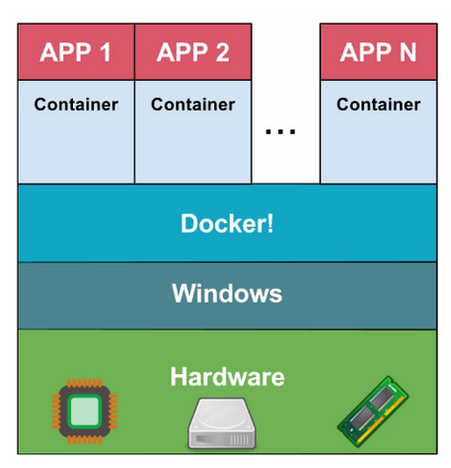
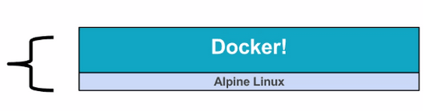

O que é o Docker?

Slide 10
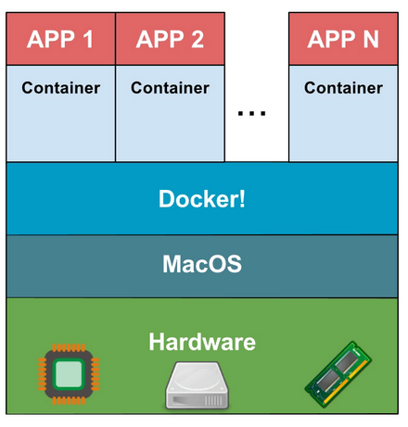

O que é o Docker?

Slide 11
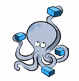
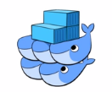
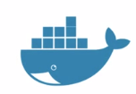

Tecnologias Docker
Docker Compose – uma forma simples de orquestrar múltiplos containers.
Docker Swarm – uma ferramenta para colocar múltiplos docker engines para funcionarem juntos num cluster.
Docker Hub – um repositório com mais de 250 mil imagens diferentes para os nossos containers.
Docker Machine – uma ferramenta que nos permite gerenciar o Docker num Host Virtual.
https://github.com/docker

Slide 12
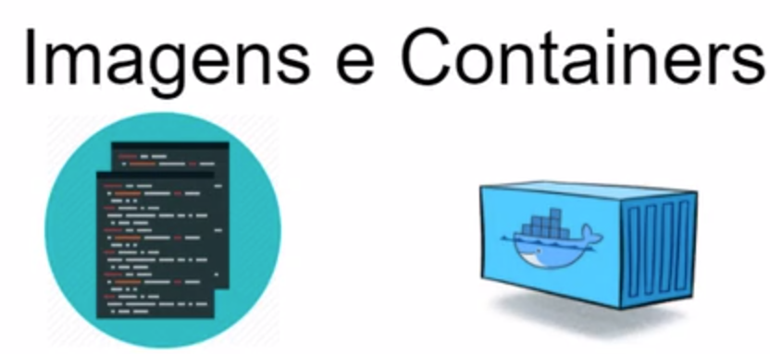
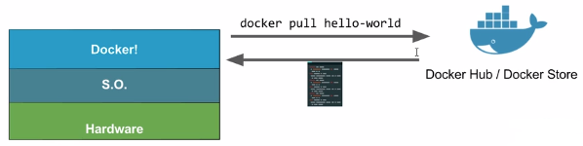
A imagem é como se fosse uma receita de bolo, uma série de instruções que o Docker seguirá para criar um container, que irá conter as instruções da imagem.

Slide 13
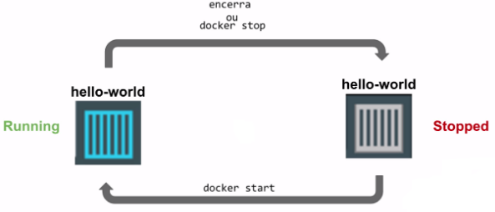
Comandos Básicos
docker run ubuntu echo “ Olá Mundo!”
docker run -it ubuntu - Trabalhar dentro do Container
docker start –help - Ajuda sobre comandos
docker start 4139842e283a – Iniciar um container
docker stop 4139842e283a – Parar um container
docker start –a –i 4139842e283a – Iniciar um container e já acessá-lo ( -a attach - integrar os terminais / -i interactive – interagir com o terminal)
root@4139842e283a
Notes:
Abrir outro terminal e ver o outro container ativo
Touch arquivo1.txt
echo “Teste no container” > arquivo1.txt
cat arquivo1.txt
docker run -it -d --rm -p 8888:8080 tomcat:8.0

Slide 14
Comandos Básicos
Alguns comandos :
Remover um Container
docker rm 9daa6a5cd330
Remover todos os containers parados
docker container prune
Remover uma Imagem
docker rmi hello-world

Slide 15
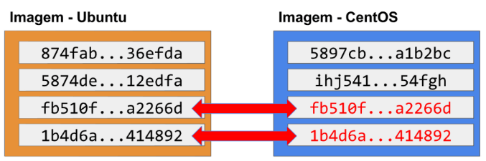
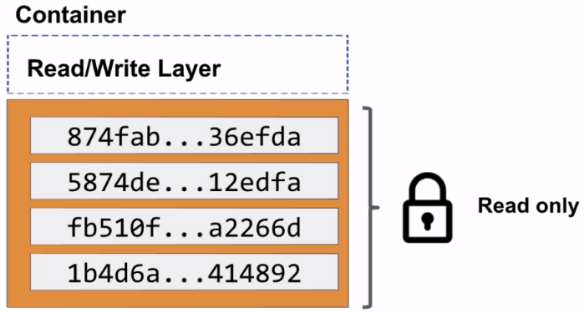
Layered File System
Existe uma camada que você pode escrever em cima das camadas padrão.
Notes:
Economia de Espaço, porque uma imagem base pode ser reaproveitada em vários containers

Slide 16
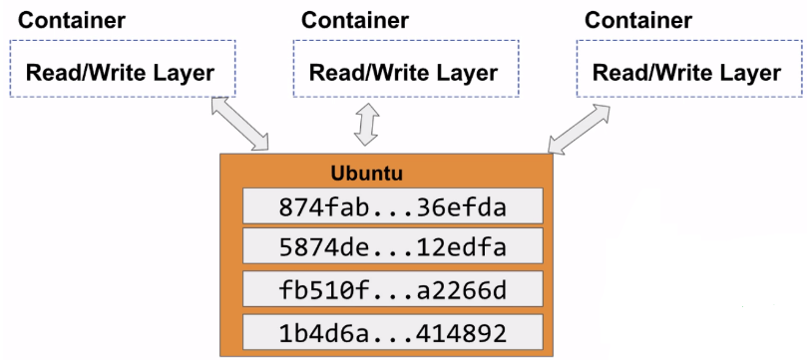
Layered File System

Slide 17
Comandos do Docker
Vamos criar um Container que dará suporte a Site Estático:
Executando em modo Detached -> docker run -d dockersamples/static-site
Agora o container fica executando em segundo plano.
Mas como fazer pra acessar o Site Estático?
Notes:
Rodar a primeira vez sem o -d
Observações:
Essa imagem não é uma imagem “oficial” e por isso, precisa colocar um username para ser baixada que no caso é dockersamples.
Essa imagem executará um Servidor Web e por isso segurará o prompt do comando. Para isso não acontecer, você precisa executar no modo detached, passando a Flag “-d”

Slide 18
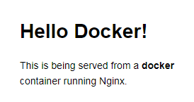
Comandos do Docker
Qual porta acessar? Para isso podemos usar a flag –P que atribuirá portas aleatórias que farão com que o mundo externo(nossa máquina) se comunique com o container
docker run –d –P dockersamples/static-site
Podemos visualizar também as portas através do comando: docker port container
docker port 989e4d7d3638
PORTS
0.0.0.0:9001->80/tcp, 0.0.0.0:9000->443/tcp
IMPORTANTE: Se você está utilizando o Docker no Windows pelo Docker ToolBox, ele está rodando em cima de uma Máquina Virtual. Portanto, não será o IP da máquina local (localhost) e sim da VM. Para isso, rode o comando:
docker-machine ip
192.168.98.112
http://192.168.98.112:32769/
Notes:
docker run -d -P --name meu-site -e AUTHOR="Luciano Cordeiro" dockersamples/static-site
docker stop -t 0 20f2

Slide 19
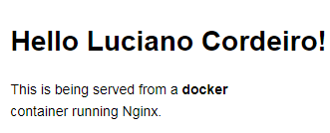
Comandos do Docker
Nomeando um container – Para facilitar a localização do container posteriormente
docker run –d –P --name meu-site dockersamples/static-site
Exemplo: Facilitaria para parar esse container posteriormente. -> docker stop meu-site
Definindo uma porta específica
docker run –d –p 12345:80 dockersamples/static-site
Atribuindo uma variável específica
docker run –d –p 12345:80 -e AUTHOR=“Luciano Cordeiro” dockersamples/static-site
Parando todos os containers de uma vez
docker stop –t 0 $(docker ps –q)
http://192.168.98.112:12345/
Notes:
docker run -d --name meu-mysql --network minha-rede -p 3306:3306 -e MYSQL_ROOT_PASSWORD=root -v "C:/Users/cyft/Downloads/DownloadsAlura/spring-learning/database:/var/lib/mysql" nexus.petrobras.com.br:5000/mysql:5.7.28 docker run --name mysql-admin --network minha-rede -e MYSQL_ROOT_PASSWORD=root -e PMA_HOST="meu-mysql" -e PMA_PORT=3306 -p 8083:80 -d nexus.petrobras.com.br:5000/phpmyadmin/phpmyadmin

Slide 20
Revisão Comandos do Docker
docker ps - exibe todos os containers em execução no momento.
docker ps -a - exibe todos os containers, independentemente de estarem em execução ou não.
docker run -it NOME_DA_IMAGEM - conecta o terminal que estamos utilizando com o do container.
docker start ID_CONTAINER - inicia o container com id em questão.
docker stop ID_CONTAINER - interrompe o container com id em questão.
docker start -a -i ID_CONTAINER - inicia o container com id em questão e integra os terminais, além de permitir interação entre ambos.
docker rm ID_CONTAINER - remove o container com id em questão.
docker prune - remove todos os containers que estão parados.
docker rmi NOME_DA_IMAGEM - remove a imagem passada como parâmetro.
docker run -d -P --name NOME dockersamples/static-site - ao executar, dá um nome ao container.
docker run -d -p 12345:80 dockersamples/static-site - define uma porta específica para ser atribuída à porta 80 do container, neste caso 12345.
docker run -d -e AUTHOR="Fulano" dockersamples/static-site - define uma variável de ambiente AUTHOR com o valor Fulano no container criado.

Slide 21
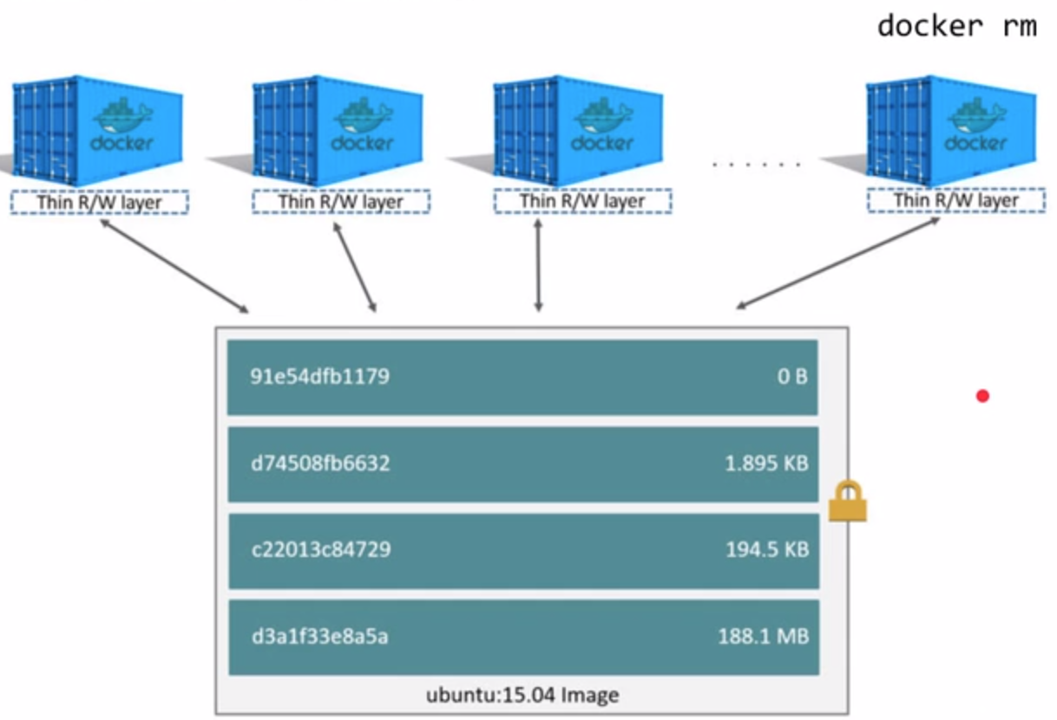
Volumes
Se você escrever algo nesse container e este for removido, todo o conteúdo será perdido. Por isso é interessante que você utilize o conceito de Volumes

Slide 22
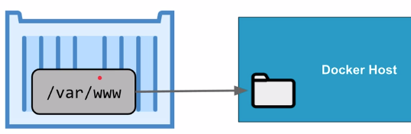
Volumes
A solução de Volumes faz com que ao se criar um conteúdo numa pasta, por exemplo, “/var/www” esse conteúdo vá para o Docker Host, fazendo com que este conteúdo não se perca se o container for apagado.
docker run -v "/var/www" ubuntu
Dessa forma vc precisa rodar um docker inspect <código container> para verificar o “Mounts”
"Mounts": [{
"Type": "volume",
"Name": "5e1cbfd48d07284680552e56087c9d5196659600ccd6874bfa3831b51ddd0576",
"Source": "/var/lib/docker/volumes/5e1cbfd48d07284680552e56087c9d5196659600ccd6874bfa3831b51ddd0576/_data",
"Destination": "/var/www",
"Driver": "local",
"Mode": "",
"RW": true,
"Propagation": ""
}
]

Slide 23
Volumes
A pasta que é gerada no Docker Host pode ser configurada
docker run -it -v "C:\Users\Luciano\Desktop:/var/www" ubuntu
root@abd0286c0083:/#
root@6ec39d5e9175:/# cd /var/www/
root@6ec39d5e9175 :/var/www# touch arquivo1.txt
root@6ec39d5e9175 :/var/www# echo "Este arquivo foi criado dentro de um volume" > arquivo1.txt

Slide 24
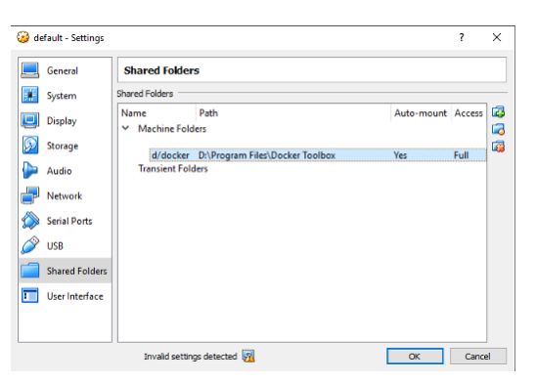
Volumes no Docker Toolbox
Detalhe Importante: Se você estiver rodando no Docker Toolbox
docker run -it -v "//c/Users/Luciano/Desktop:/var/www" ubuntu
(https://medium.com/@Charles_Stover/fixing-volumes-in-docker-toolbox-4ad5ace0e572 )
Além disso é necessário mapear na sua Virtual Box a pasta que será compartilhada com o volume do Container

Slide 25
Rodando código em um Container
Um exemplo que roda em Node.js e não possuímos o Node na máquina.
docker run -d -p 8080:3000 -v "//c/Users/<<Seu caminho local>>/volume-exemplo:/var/www" -w "/var/www" node npm start
Ou
docker run -d -p 8080:3000 -v “$(pwd):/var/www" -w "/var/www" node npm start
Você conseguirá executar o código em http://localhost:8080
Nessa pasta volume-exemplo existe um pequeno projeto Node.js
“-d” – executa em modo dettached e libera o terminal
“-w” – “Working Directory” informa em qual pasta o comando deve ser executado dentro do container
Lembrando que se você estiver rodando num Windows com uma máquina virtual e rodando o Docker Toolbox, o ip será descoberto pelo “docker-machine ip” e você executará o código com o endereço ip encontrado e a porta configurada, nesse caso a 8080.
http://192.168.99.123:8080/

Slide 26
Construir as Próprias Imagens
Criando um Dockerfile – O Dockerfile define comandos para executar instalações complexas e com características específicas.
# Poderia ter outros nomes como: node.dockerfile, se vc tivesse vários Dockerfiles
FROM node:latest
MAINTAINER Luciano Cordeiro
COPY . /var/www
WORKDIR /var/www
RUN npm install
ENTRYPOINT npm start
EXPOSE 3000
Lembrando:
As imagens são sempre read-only
Um container é uma instância de uma imagem
Para guardar as alterações a docker engine cria uma nova layer em cima da última layer da imagem

Slide 27
Revisão Comandos sobre Criações de Imagens
docker build –f Dockerfile – cria uma imagem a partir de um Dockerfile.
docker build –f CAMINHO_DOCKERFILE/Dockerfile –t NOME_USUARIO/NOME_IMAGEM – constrói e nomeia uma imagem não oficial informando o caminho para o Dockerfile.
docker build -f Dockerfile -t lacsousa/node .
Depois do Build executado, podemos ver a imagem criada com o “docker images”.
Podemos também executar essa imagem rodando como um container
docker run –d –p 8080:3000 lacsousa/node
Após a criação da imagem inicia o processo para “subir” a imagem no Docker Hub
docker login – inicia o processo de login no Docker Hub.
docker push NOME_USUARIO/NOME_IMAGEM – envia a imagem criada para o Docker Hub.
docker pull NOME_USUARIO/NOME_IMAGEM – baixa a imagem criada do Docker Hub.

Slide 28
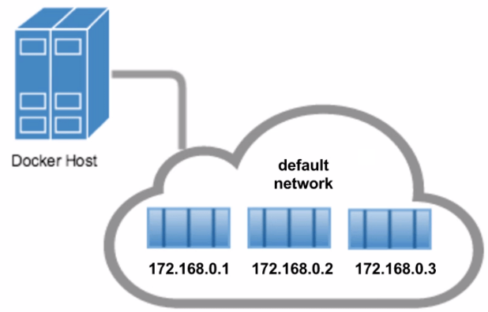
Redes com Docker
Por padrão o Docker já cria uma default network.
docker run -it ubuntu
root@d11e0d244c29:/# hostname -i
172.17.0.3
root@e6b45f6e15d1:/# apt-get update && apt-get install iputils-ping
(em outro terminal posso dar um ping para um IP específico
ping 172.17.0.3

Slide 29
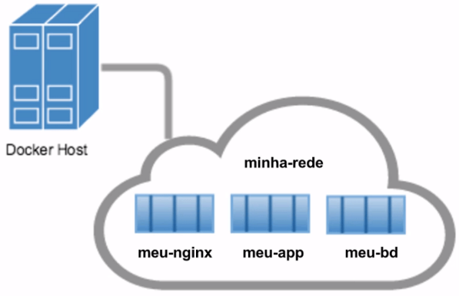
Redes com Docker
O problema é que o Docker cria um IP dinâmico todas as vezes que você “subir” um container. É Interessante “nomear” sua rede e criar sua própria rede.
P.S. – Só posso efetuar ping entre containers em redes criadas por mim
C:\>docker network ls
NETWORK ID NAME DRIVER SCOPE
65d5d9207ba6 bridge bridge local
da7810516736 host host local
d09a467d9ef4 none null local
C:\>docker network create --driver bridge minha-rede
64e168dcaade06f06e53db5f4e32693fa0cebcdac01a0075e9f5747b404a5594
C:\>docker network ls
NETWORK ID NAME DRIVER SCOPE
65d5d9207ba6 bridge bridge local
da7810516736 host host local
64e168dcaade minha-rede bridge local
d09a467d9ef4 none null local
C:\>

Slide 30
Redes com Docker
Quando você disponibilizar uma aplicação pelo Docker é interessante que você coloque os containers na mesma rede, através da flag --network.
docker run -it --name meu-container-de-ubuntu --network minha-rede ubuntu
Agora, se executarmos o comando docker inspect meu-container-de-ubuntu, podemos ver em NetworkSettings o container está na rede minha-rede. E para testar a comunicação entre os containers na nossa rede, vamos abrir outro terminal e criar um segundo container:
docker run -it --name segundo-ubuntu --network minha-rede ubuntu
Agora, no segundo-ubuntu, instalamos o ping e testamos a comunicação com o meu-container-de-ubuntu:
root@00f93075d079:/# ping meu-container-de-ubuntu
PING meu-container-de-ubuntu (172.18.0.2) 56(84) bytes of data.
64 bytes from meu-container-de-ubuntu.minha-rede (172.18.0.2): icmp_seq=1 ttl=64 time=0.210 ms
64 bytes from meu-container-de-ubuntu.minha-rede (172.18.0.2): icmp_seq=2 ttl=64 time=0.148 ms
64 bytes from meu-container-de-ubuntu.minha-rede (172.18.0.2): icmp_seq=3 ttl=64 time=0.138 ms
--- meu-container-de-ubuntu ping statistics ---
3 packets transmitted, 3 received, 0% packet loss, time 2000ms
rtt min/avg/max/mdev = 0.138/0.165/0.210/0.033 ms

Slide 31
Referências Bibliográficas
Curso Alura : Docker: Criando containers sem dor de cabeça

